Slide 1
chapter 04.
데이터의 표현과 연산(Ⅱ)

Slide 2
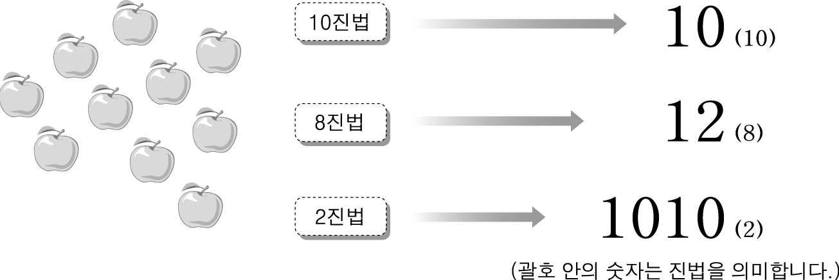
진법 변환
진법은 값을 표현할 때 단위기호를 몇 개 사용하느냐이다.
10진법, 8진법, 2진법, 16진법의 표현
- 10진법 : 숫자 0~9까지 10개
- 8진법 : 숫자 0~7까지 8개
- 2진법 : 숫자 0과 1
- 16진법 : 숫자 0~9, a, b, c, d, e, f

Slide 3
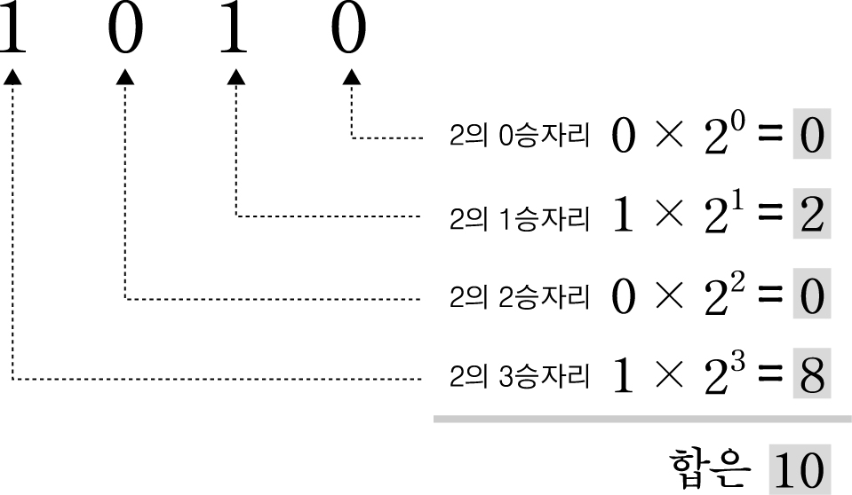
▶ 다른 진법의 수를 10진수로
각 자릿수에 2, 8, 16의 거듭제곱을 차례로 곱해서 모두 더한다.
2진수 1010을 10진수로 바꾸는 예
16진수 4b를 10진수로 바꾸는 예

Slide 4
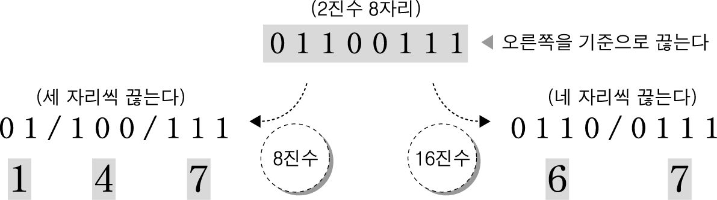
▶ 2진수를 8진수와 16진수로
2진수 3자리는 8진수 1자리로, 4자리는 16진수 1자리로 바꾼다.

Slide 5
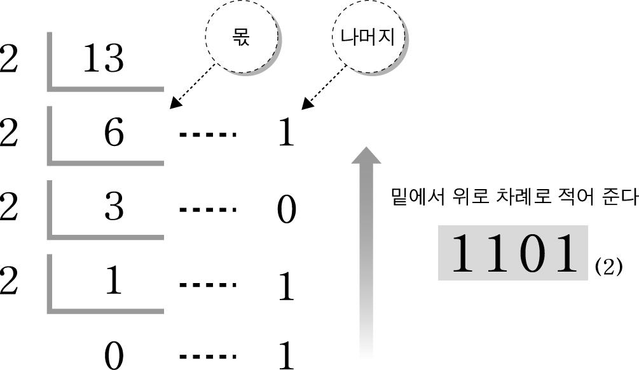
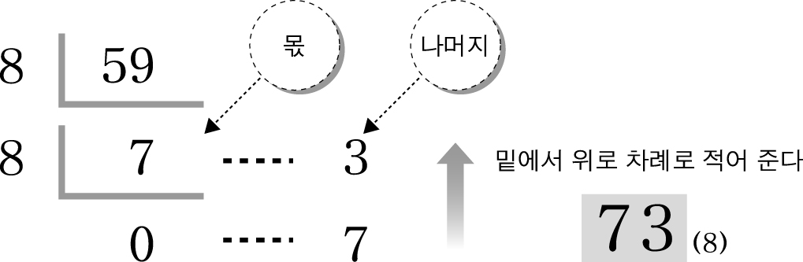
▶ 10진수를 다른 진법으로
10진수를 각 진법의 수로 나누면서 나머지를 차례로 적어준다.
10진수 13과 59를 2진수와 8진수로 바꾸는 예
큰 수는 8진수를 먼저 구하고 2진수와 16진수로 바꾸면 편하다.

Slide 6
정수의 다양한 표현법과 자료형
정수형 상수를 다른 진법으로 표현하는 방법
정수를 다른 진법으로 입출력하는 방법
여러 가지 정수형 자료형

Slide 7
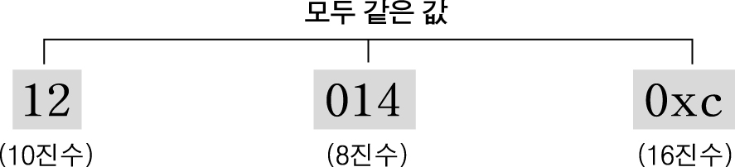
▶ 정수형 상수를 다른 진법으로 표현
정수형 상수는 10진법, 8진법, 16진법으로 표현할 수 있다.
8진수와 16진수로 표현할 때는 10진수와의 구별을 위해서 각각
접두어 0과 0x를 붙인다.
표현법만 다를 뿐 같은 값이다.
printf(“10진수 상수 12 : %d\n”, 12);
printf(“8진수 상수 014 : %d\n”, 014);
printf(“16진수 상수 0xc : %d\n”, 0xc);
10진수 상수 12 : 12
8진수 상수 014 : 12
16진수 상수 0xc : 12

Slide 8
▶ 정수를 다른 진법으로 출력
정수를 각 진법에 맞게 입출력 할 때는 적절한 변환문자열을 사용한다.
출력 형태 | 10진수 | 8진수 | 16진수
변환문자열 | %d | %o | %x
의미 | Decimal | Octal | heXa-decimal
같은 값 12를 각 진법으로 출력하는 예
printf(“10진수 12를 10진수로 출력 : %d\n”, 12);
printf(“10진수 12를 8진수로 출력 : %o\n”, 12);
printf(“10진수 12를 16진수로 출력 : %x\n”, 12);
10진수 12를 10진수로 출력 : 12
10진수 12를 8진수로 출력 : 14
10진수 12를 16진수로 출력 : c

Slide 9
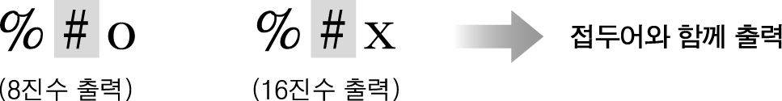
▶ 진법에 맞게 접두어 붙여서 출력
변환문자열에 ‘#’플래그(flag)를 사용하면 접두어를 붙여서 출력한다.
printf(“10진수 12를 8진수로 출력 : %#o\n”, 12);
printf(“10진수 12를 16진수로 출력 : %#x\n”, 12);
10진수 12를 8진수로 출력 : 014
10진수 12를 16진수로 출력 : 0xc

Slide 10
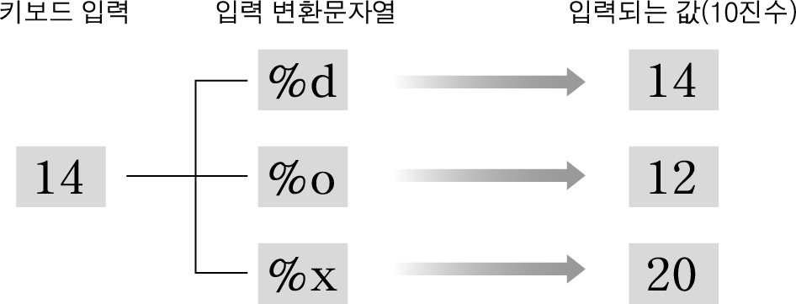
▶ 정수를 다른 진법으로 입력
키보드입력 14를 각 진법으로 입력 받을 때 실제 입력되는 값
int val;
printf(“정수값을 입력하세요 : ”);
scanf(“%o”, &val); // 키보드로 입력되는 값을 8진수로 해석한다.
printf(“입력된 값을 10진수로 출력하면 %d입니다.\n”, val);
정수값을 입력하세요 : 14 (엔터)
입력된 값을 10진수로 출력하면 12입니다.

Slide 11
▶ 여러 가지 정수형 자료형
정수형 자료형에는 int형 외에도 여러 가지가 있으며, 크기는
컴파일러에 따라 차이가 있다.
(단위 : 바이트)
컴파일러 | 운영체제 환경 | char | short | int | long
TC++3.0 | 도스 | 1 | 2 | 2 | 4
VC++6.0 | 윈도즈 | 1 | 2 | 4 | 4
gcc | 유닉스 | 1 | 2 | 4 | 4
특별한 경우가 아니면 정수형 자료형으로 int형을 사용한다.
- int형은 현재의 시스템에서 가장 빠르게 처리될 수 있도록 구현
되므로 int형을 사용하는 것이 가장 좋다.

Slide 12
정수값이 저장되는 방법
정수값의 비트 표현
정수형 변수에 저장되는 값의 범위
양수값만을 저장하는 정수형 변수

Slide 13
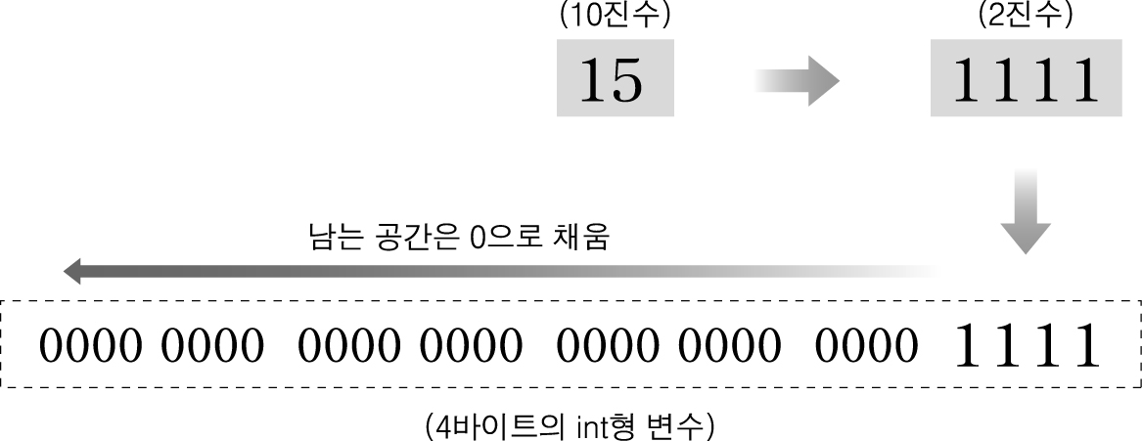
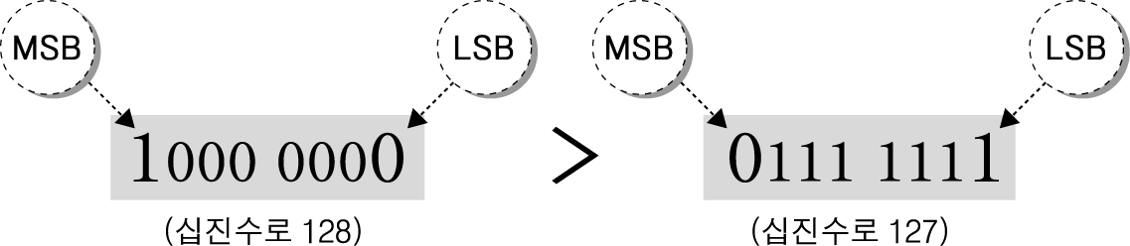
▶ 정수값의 비트표현
정수값은 2진수로 저장된다.
2진수 비트열에서 가장 왼쪽의 비트는 MSB(Most Significant Bit, 가장 오른쪽의 비트는 LSB(Least Significant Bit)가 된다.

Slide 14
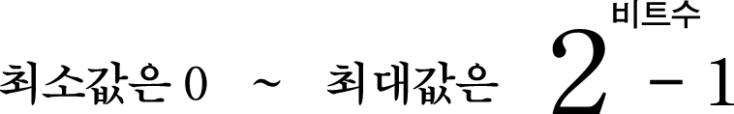
▶ 정수형 변수에 저장되는 값의 범위
자료형의 비트수에 따라 저장되는 값의 범위는 다음과 같다.
각 정수형 자료형에 저장할 수 있는 값의 범위
(VC++6.0 기준)
자료형 | 크기 | 계산식 | 저장 값의 범위
char | 1바이트(8비트) | 2⁸ - 1 | 0 ~ 255
short | 2바이트(16비트) | 2¹⁶ - 1 | 0 ~ 65535
int, long | 4바이트(32비트) | 2³² - 1 | 0 ~ 4294967295

Slide 15
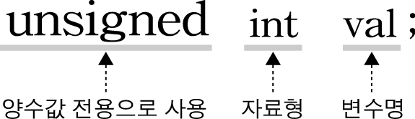
▶ 정수형 변수를 양수값 전용으로 사용하자.
양수값 전용으로 사용할 때는 unsigned예약어를 사용한다.
unsigned 변수로 입출력할 때는 %u변환문자열을 사용한다.
unsigned char uch; // uch는 unsigned형으로 선언
printf(“unsigned char형에 최대값을 입력하세요 : ”);
scanf(“%u”, &uch); // %u변환문자열을 사용하여 입력한다.
printf(“unsigned char형에 저장된 값은 : %u\n”, uch); // %u로 출력
unsigned char형에 최대값을 입력하세요 : : 255 (엔터)
unsigned char형에 저장된 값은 : 255

Slide 16
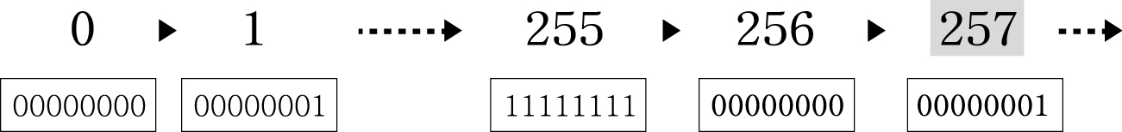
▶ 정수값은 모듈러(modular) 연산에 의해 저장된다.
자료형의 최대값을 넘는 값을 입력하면 범위를 넘어선 나머지 값만 저장된다.
unsigned char형에 최대값을 입력하세요 : : 257 (엔터)
unsigned char형에 저장된 값은 : 1

Slide 17
음수까지 포함한 정수형
음수값은 2의 보수로 저장한다.
음수값을 포함한 저장 범위

Slide 18
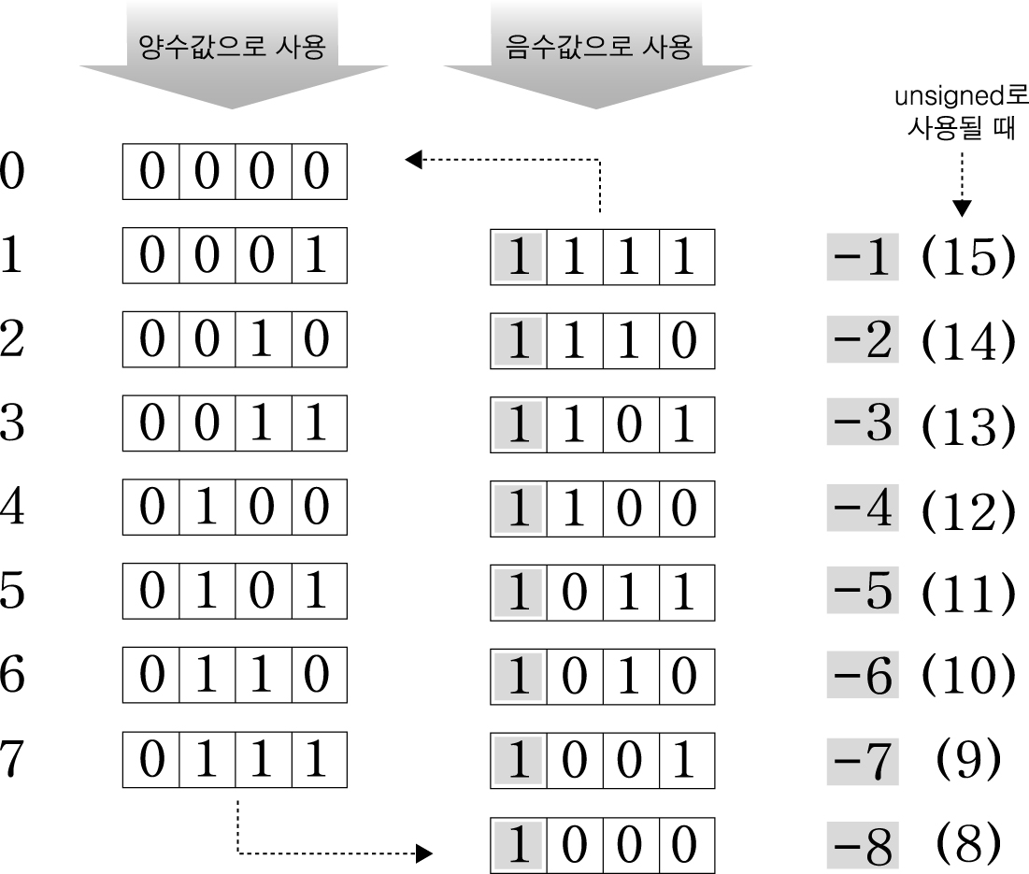
▶ 음수값은 2의 보수로 저장한다.
4비트 크기의 자료형에서 양수와 음수로 사용되는 비트표현

Slide 19
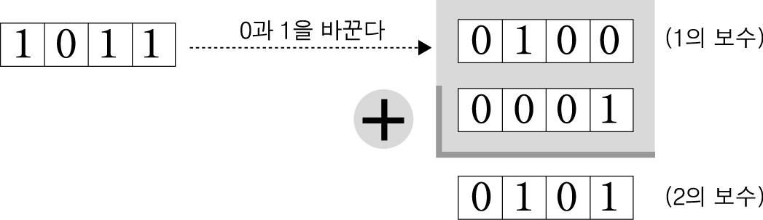
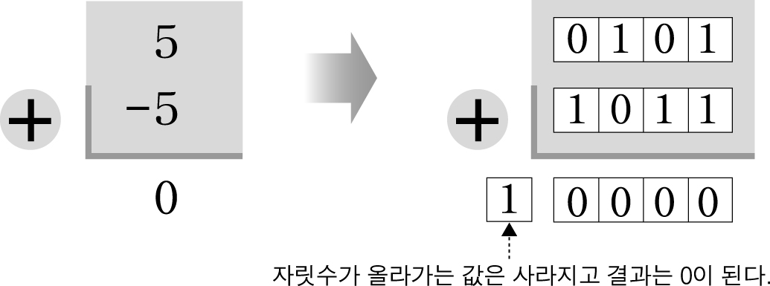
▶ 음수값은 2의 보수로 저장한다.
이진수 1011의 값은 얼마인가?
- 가장 왼쪽의 비트가 1이므로 음수값을 표현하는 비트열이다.
- 2의 보수로 바꾸면 음수값의 크기를 알 수 있다.
- 그 값에 마이너스(-)를 붙이면 저장된 음수값이다.
음수값을 2의 보수로 표현하는 것이 연산속도가 빠르다.

Slide 20
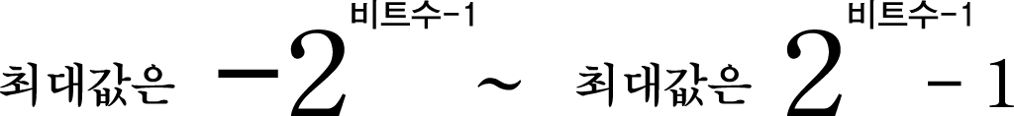
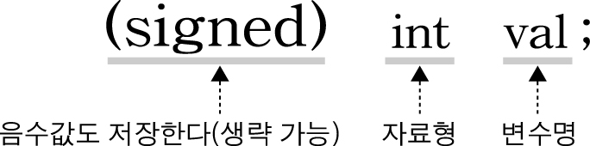
▶ 음수값을 포함한 저장 범위
자료형의 비트수에 따라 저장되는 값의 범위는 다음과 같다.
소
각 정수형 자료형에 저장할 수 있는 값의 범위(음수값 포함)
(VC++6.0 기준)
자료형 | 크기 | 계산식 | 저장 값의 범위
char | 1바이트(8비트) | -2⁷ ~ 2⁷-1 | -128 ~ 127
short | 2바이트(16비트) | -2¹⁵ ~ 2¹⁵-1 | -32768 ~32767
int, long | 4바이트(32비트) | -2³¹ ~ 2³¹-1 | -2147483648 ~ 2147483647
정수형 자료형은 기본적으로 signed로 선언된다.

Slide 21
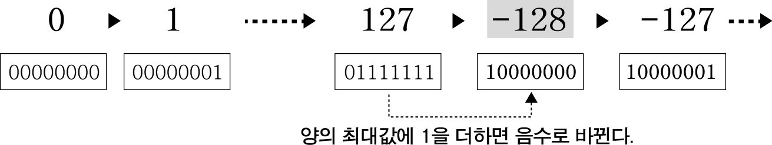
▶ signed 자료형에서 modular연산
양의 최대값 다음의 수는 음의 최대값이 된다.
char ch; // 기본적으로 signed형으로 선언된다.
printf(“char형에 최대값을 입력하세요 : ”);
scanf(“%d”, &ch); // %d변환문자열을 사용하여 입력한다.
printf(“char형에 저장된 값은 : %d\n”, ch); // %d로 출력
char형에 최대값을 입력하세요 : 128 (엔터)
char형에 저장된 값은 : -128 // 음수값이 출력된다!!

Slide 22
실수값의 표현과 자료형
실수형 상수의 표현법
지수 형태의 입출력
여러 가지 실수형 자료형
실수값의 비트표현과 저장범위, 유효숫자

Slide 23
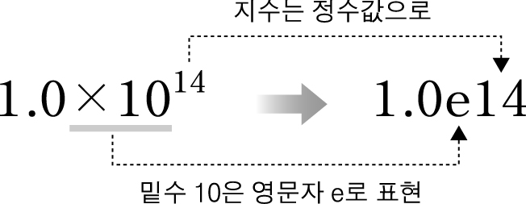
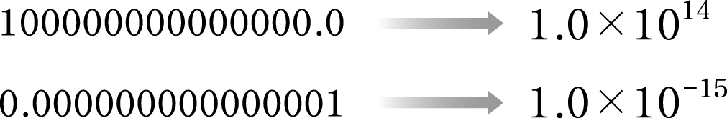

▶ 실수형 상수의 지수 표현법
아주 크거나 아주 작은 실수값은 지수형태로 표현한다.
지수형태로 표현된 실수형 상수의 예
0.5e01 -2.002e3 14142e-4 0.0625E+02 +.5e-9
소수점 이하 출력 자리수를 조절하는 방법
printf(“0.5e01 -> %.0lf\n”, 0.5e01);
printf(“+.5e-9 -> %.10lf\n”, +.5e-9);
0.5e01 -> 5
+.5e-9 -> 0.0000000005

Slide 24
▶ 지수형태의 입출력 방법
실수값을 지수 형태로 입출력할 때는 %le변환문자열을 사용한다.
printf(“소수점형 상수 10002.0을 지수 형태로 출력 : %le\n”, 10002.0);
printf(“지수형 상수 0.00625e3을 지수 형태로 출력 : %le\n”, 0.00625e3);
소수점형 상수 10002.0을 지수 형태로 출력 : 1.000200e+004
지수형 상수 0.00625e3을 지수 형태로 출력 : 6.250000e+000
지수형태로 입력 받아서 소수점 형태로 출력하는 예
double db;
printf(“실수값을 지수 형태로 입력하세요 : ”);
scanf(“%le”, &db);
printf(“입력된 값을 소수점 형태로 출력하면 : %lf\n”, db);
실수값을 지수 형태로 입력하세요 : 314e-2 (엔터)
입력된 값을 소수점 형태로 출력하면 : 3.140000

Slide 25
▶ 여러 가지 실수형 자료형
실수형 자료형에는 double형 외에도 여러 가지가 있으며,
크기는 컴파일러에 따라 차이가 있다.
(단위 : 바이트)
컴파일러 | 운영체제 환경 | float | double | long double
TC++3.0 | 도스 | 4 | 8 | 10
VC++6.0 | 윈도즈 | 4 | 8 | 8
gcc | 유닉스 | 4 | 8 | 16
특별한 경우가 아니면 실수형 자료형으로 double형을 사용한다.
- float형은 오차가 발생할 가능성이 많으므로 적당한 크기와 정밀도를
가지는 double형을 주로 사용하는 것이 좋다.

Slide 26
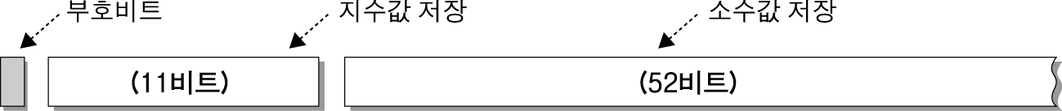
▶ 실수값의 비트 표현
실수값은 IEEE754표준에 따라 저장된다.
- 한정된 크기의 기억공간에 최대한 효율적으로 실수값을 저장하기 위해서는
특별한 약속에 따라 저장한다.
double형 변수(8바이트)에 실수값을 저장하는 예
- 가장 왼쪽의 비트는 부호비트이며 양수는 0, 음수는 1을 저장한다.
- 부호비트 다음부터 11비트는 지수값을 저장한다.
- 나머지 52비트에 소수값을 저장한다.
실수형 자료형은 signed와 unsigned를 사용하지 않는다.
- 실수형 자료형은 항상 signed형태로 사용되는 것이다.

Slide 27

▶ 저장 범위와 유효숫자
double형 변수의 저장값의 범위는 대략 다음과 같다.
- 최대값은 지수 부분과 소수 부분이 모두 가장 큰 값을 가질 때이며 최소값은
부호가 반대인 경우이다.
double형 값의 유효숫자는 15자리이다.
- 실수값은 값의 크기와는 별도로 정확한 값을 표현하는 데에는 한계가 있다.
double exact;
exact = 0.1234567890123456789; // 유효숫자가 많아서 정밀한 값
printf(“유효숫자가 많은 값 : %.20lf\n”, exact);
유효숫자가 많은 값 : 0.12345678901234568000 // 뒷부분에 오차가 생김

Slide 28
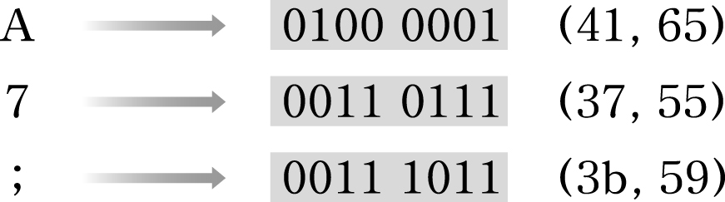
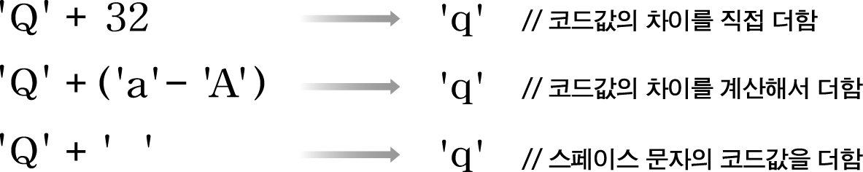
문자 데이터의 저장
문자 데이터는 아스키코드값으로 저장된다.
- 아스키코드(ASCII code)값은 컴퓨터에서 사용되는 각 문자들을 어떤 비트열로
표현할 것인지에 대한 약속이다.
- 128개의 문자에 대해 각각 1바이트(8비트)의 비트열로 표현하도록 약속한다.
- 아스키코드값의 몇 가지 예(괄호는 각각 16진수와 10진수)
문자상수는 아스키코드값에 해당하는 정수형 상수와 같다.
- 문자상수를 연산하여 대문자를 소문자로 바꾸는 예

Slide 29
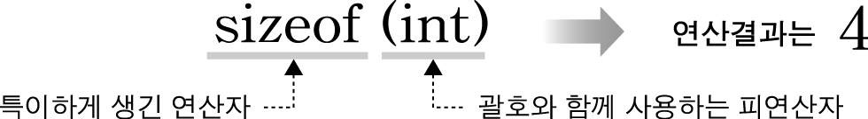
자료형의 크기 확인
자료형의 크기를 확인할 때는 sizeof연산자를 사용한다.
- sizeof연산자는 피연산자의 데이터 크기를 바이트 단위로 계산해준다.
다양한 데이터의 크기를 확인하는데 사용할 수 있다.
printf(“%d바이트\n”, sizeof(‘V’));
printf(“%d바이트\n”, sizeof(35));
printf(“%d바이트\n”, sizeof(1.65));
printf(“%d바이트\n”, sizeof(1.65f));
printf(“%d바이트\n”, sizeof(“abc”));
printf(“%d바이트\n”, sizeof(“K”));
printf(“%d바이트\n”, sizeof(10/4));
printf(“%d바이트\n”, sizeof(10/4.0));
1바이트 // 문자 상수의 크기
4바이트 // 정수형 상수의 크기
8바이트 // 실수형 상수의 크기
4바이트 // 실수형 상수의 크기
4바이트 // 문자열 상수의 크기
2바이트 // 문자열 상수의 크기
4바이트 // 수식의 결과값의 크기
8바이트 // 수식의 결과값의 크기

